Slide 1
Panther-T2
מוחמד עיסאוי
לנא יעקוב

Slide 2
Evaluating Large Language Models in Exercises of UML Class Diagram Modeling

Slide 3
מונחים חדשים
PlantUML – שפה טקסטואלית פשוטה ליצירת דיאגרמות UML.
Semantic Quality – עד כמה הפתרון מייצג נכון את משמעות הדרישות.
Syntactic Quality – האם הדיאגרמה עומדת בכללי התחביר של UML.
Pragmatic Quality – עד כמה הדיאגרמה ברורה ומובנת למשתמש.
Semantic Distance – מדד המרחק מהפתרון הנכון (מבחינה סמנטית).
Bonferroni Correction – תיקון סטטיסטי למניעת טעויות כשיש הרבה השוואות.
Cognitive Architecture – שילוב של כמה סוכני LLM שפועלים יחד (יצירה, תיקון, בדיקה).
ANOVA – מבחן סטטיסטי להשוואה בין קבוצות (למשל: אדם מול LLM).

Slide 4
המוטיבציה והבעיה שהובילו למחקר
קושי ביצירת UML מתוך טקסט חופשי: יצירת דיאגרמות UML מדרישות מילוליות היא משימה מורכבת שדורשת הבנה תחבירית, סמנטית ודומיינית.
עלייה בשימוש ב־LLM כמו ChatGPT)) : מודלים אלו יודעים להפיק ייצוגים מטקסט, אך לא ברור אם ניתן לסמוך עליהם בהפקת UML מדויקת.
צורך בתמיכה למרצים ולסטודנטים: תרגילים, פתרונות ובדיקות לוקחים זמן – LLM עשוי לשמש כלי עזר חכם ויעיל.
חוסר במחקרים על UML שנוצר ע"י LLM : מרבית המחקרים עסקו בקוד, תיעוד ובדיקות – ולא בבדיקת איכות UML

Slide 5

האם אפשר לסמוך על ChatGPT ביצירת דיאגרמות UML מתוך טקסט – ואם כן, מתי ואיך הוא מצליח או נכשל לעומת בני אדם?

Slide 6

שאלות המחקר RQs))
RQ1:
האם השימוש ב־LLM משפיע על איכות ונכונות של דיאגרמות UML בהשוואה לפתרונות אנושיים?
RQ2:
אילו מאפיינים של הדרישות הטבעיות (כמו אורך, קושי, קריאות) משפיעים על איכות הפתרונות שהמודלים יוצרים?

Slide 7
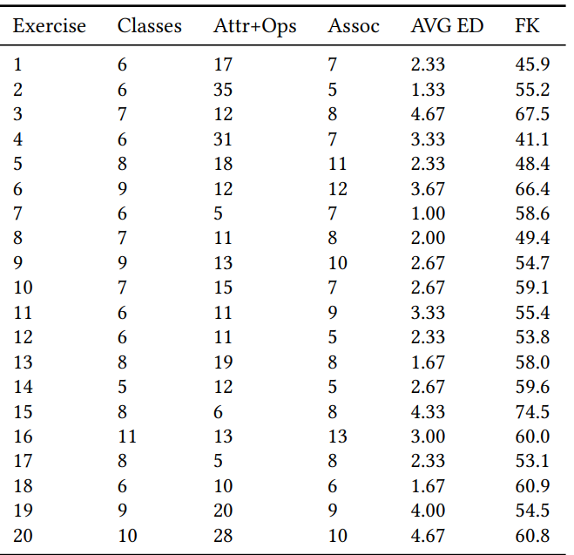
השיטה המחקרית
אספו 20 תרגילים שונים מהאינטרנט, כל אחד עם תיאור בשפה טבעית ופתרון UML מקורי.
תרגילים באנגלית/איטלקית, נכתבו בתחומים שונים.
לכל תרגיל מדדו גם:
כמה מחלקות/פעולות יש
מה מידת הקושי המשוערת (1–5)
עד כמה הטקסט קריא (מדד Flesch-Kincaid)

Slide 8
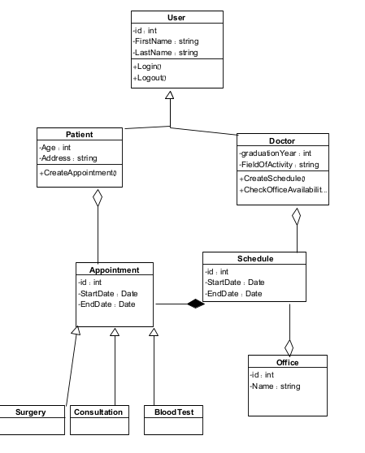
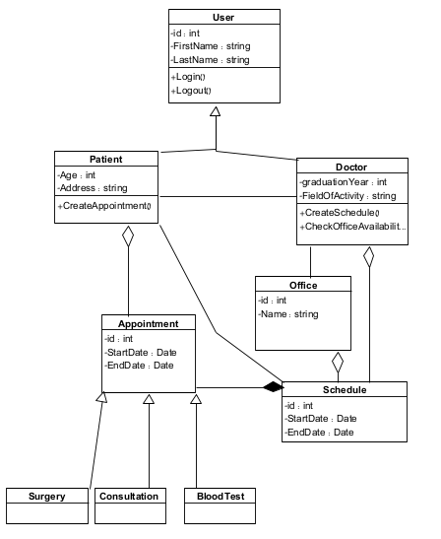
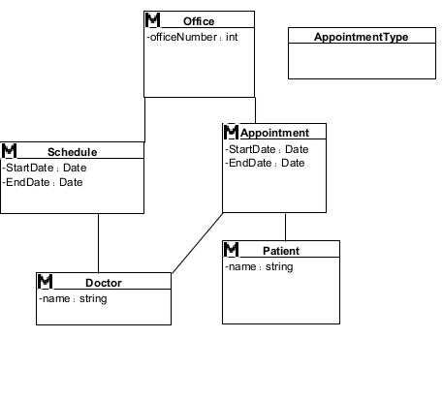


איך עשו את הניסוי?
LLM: נעשה שימוש ב־ChatGPT-4
  שורת הפקודה הייתה אחידה:
  "Create a UML Class Diagram of the given exercise and give me the PlantUML code"
  הדיאגרמות הופקו על ידי האתר PlantText.com
(סטודנט לתואר שני), באמצעות Microsoft Visio,
כחלק מעבודת התזה שלו.
  זמן מוגבל: 30 דקות לכל דיאגרמה
  ללא גישה לאינטרנט, ספרים או עזרה חיצונית
הפתרון המקורי

Slide 9
שיטת ניתוח
לצורך מענה על RQ1, בוצע מבחן סטטיסטי מסוג ANOVA על כל זוג תוצאות (פתרון אנושי לעומת פתרון של LLM לכל דיאגרמה.)
המשתנה הבלתי תלוי: סוג הפותר (אדם/LLM)
המשתנים התלויים:
Syntactic Errors – שגיאות בתחביר UML
Semantic Errors – הבנה לא נכונה של הדרישות
Pragmatic Errors – בעיות בהבנה/קריאות
Semantic Distance – מדד מספרי של מרחק מהפתרון הנכון
נוספה תיקון בונפרוני Bonferroni) ) למניעת שגיאות מסוג I (False Positives) בגלל ריבוי השוואות.
בהמשך, כדי לבדוק השפעות של גודל וקריאות על המדדים:
בוצעה בדיקת מתאם בין משתנים בלתי תלויים
במקרה של מתאם גבוה, אחד המשתנים הושמט
לאחר מכן בוצעה רגרסיה ליניארית בין כל זוג משתנים בלתי תלויים (כמו גודל, קושי) למדדים התלויים (איכות, נכונות)

Slide 10
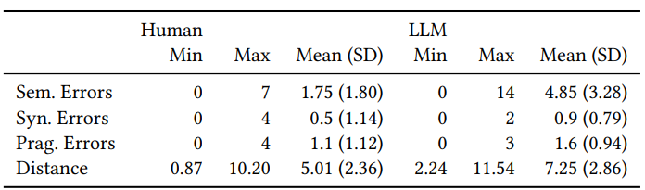
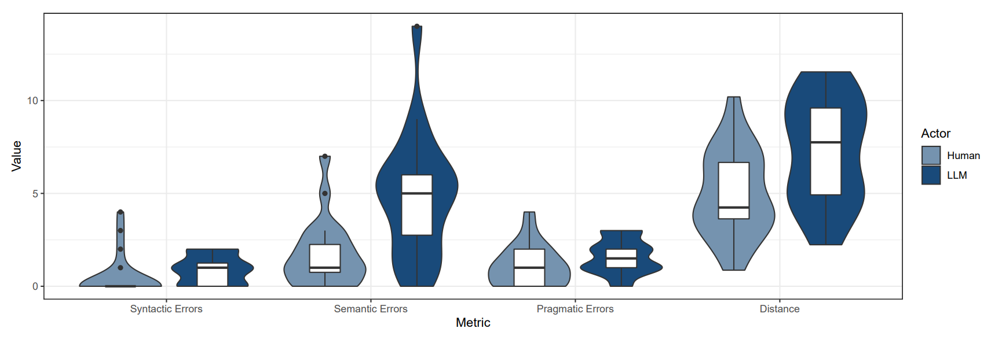
התוצאות
הערכה לפי 4 מדדי איכות:
Syntactic Errors – שגיאות בתחביר UML
Semantic Errors – הבנה לא נכונה של הדרישות
Pragmatic Errors – בעיות בהבנה/קריאות
Semantic Distance – מדד מספרי של מרחק מהפתרון הנכון

Slide 11
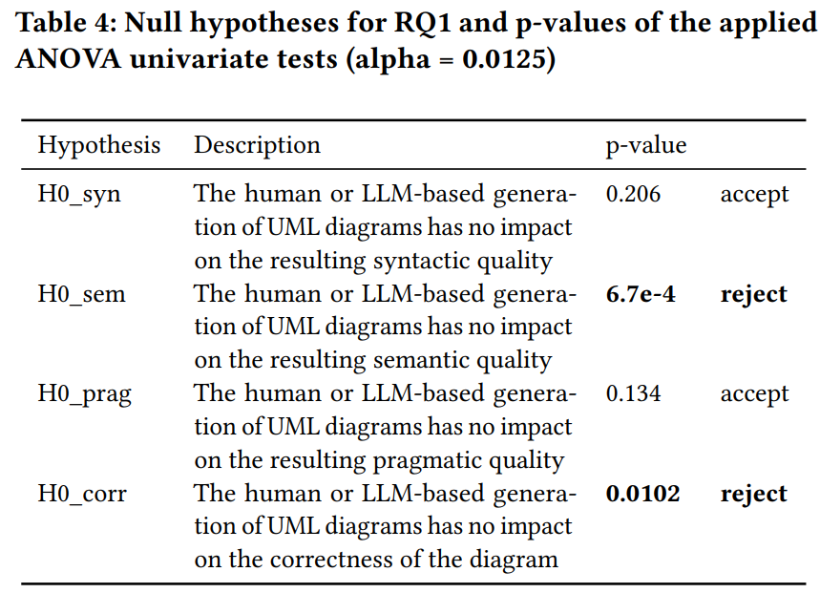
בטבלה 4 מוצגים תוצאות מבחן ANOVA שבוצע על המשתנים התלויים כדי לענות על שאלת המחקר RQ1.
בהתבסס על ניתוח ערכי ה־p (מובהקות סטטיסטית), ניתן לדחות את ההשערות H0ₛₑₘ ו־H0꜀ₒᵣᵣ, כלומר יש הבדל מובהק סטטיסטית במדדי האיכות הסמנטית ובמרחק מהפתרון.
לעומת זאת, לא ניתן לדחות את ההשערות הנוגעות לאיכות התחבירית והפרגמטית – כלומר, אין הבדל מובהק בתחומים האלה.

Slide 12
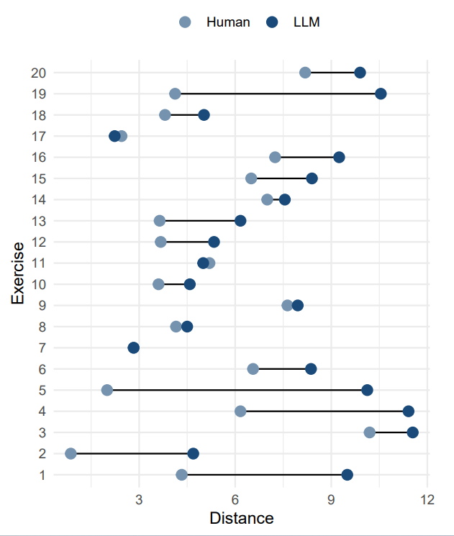
מוצג תרשים Dumbbell שמשווה בין המרחקים מהפתרון הנכון בין הפתרונות של האדם לאלו של ה־ LLM
שלושת התרגילים האלו לא היו דומים זה לזה במונחים של קושי ממוצע או מדד קריאות Flesch-Kincaid)) אך כן היו מבין התרגילים הקצרים ביותר מבחינת גודל הפתרון.

Slide 13
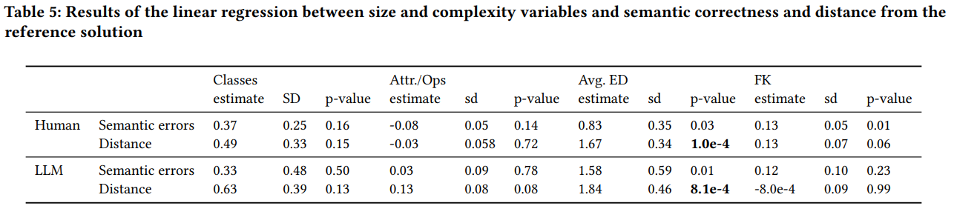
אחרי שראינו מה ההבדלים בין הפתרונות של האדם ל־LLM, עולה שאלה חשובה: מה בעצם משפיע על האיכות של הפתרון? מה גורם ל־LLM או לאדם לטעות יותר?
כמה מחלקות
כמה תכונות ופעולות
רמת קושי מוערכת
קריאות טקסט
גם על בני אדם וגם עלChatGPT - ככל שהתרגיל קשה → יש יותר שגיאות ויותר מרחק מהפתרון
LLM בכלל לא הושפע מקריאות הטקסט, וההשפעה אצל בני אדם הפוכה למה שהיו מצפים
מספר מחלקות ותכונות- הם לא גורמים לעלייה משמעותית בשגיאות או מרחק – כלומר: גם אדם וגם LLM מצליחים להתנהל עם הרבה פרטים

Slide 14
איומים על תוקף המחקר
תוקף חיצוני : המדגם קטן (20 תרגילים(– לא מייצג את כלל התרגילים האפשריים.
תוקף פנימי :ייתכן שהפתרונות הייחוסיים לא היו מדויקים; prompt אחר ל־LLM היה משנה את התוצאה
תוקף מסקנות :המדגם קטן מדי להסיק מסקנות חד-משמעיות – נדרש מחקר המשך רחב יותר.
תוקף מבני :המדדים נבחרו לפי מחקרים קודמים, אך מותאמים יותר לאדם מאשר ל־LLM.

Slide 15

המסקנות
ממצאים מרכזיים:
LLM עדיין מפיקים דיאגרמות UML פחות מדויקות לעומת בני אדם, בעיקר בהיבטים סמנטיים.
עם זאת, ההבדלים בתחביר ובהבנה פרגמטית היו קטנים – מה שמעיד על פוטנציאל שימוש:
כבסיס לשרטוטים ראשוניים בפרויקטים
ליצירת פתרונות לדוגמה עבור סטודנטים
- כל הפתרונות התקבלו לאחר שורת פקודה אחת בלבד – ולכן קיימת אפשרות ברורה לשיפור בביצועים.

Slide 16
העבודות לעתיד
תוכניות לעבודה עתידית :
שיפור ה־prompt: ניסוחי הנחיות מתקדמים יותר ל־LLM לשיפור איכות הדיאגרמות.
שימוש בארכיטקטורה קוגניטיבית: שילוב מספר סוכני LLM שפועלים יחד ומתקנים את הפתרון בשלבים.
יצירת תרגילים חכמים: בדיקת היכולת של LLM להפיק בעצמו תרגילים ללימוד UML.
הערכת פתרונות אוטומטית: פיתוח כלי LLM שיבדוק נכונות ואיכות של דיאגרמות ללא צורך בהערכה ידנית.

Slide 17

Questions

Slide 18

מי יפתור טוב יותר – אתם או ?ChatGPT

Slide 19
